Slide 1
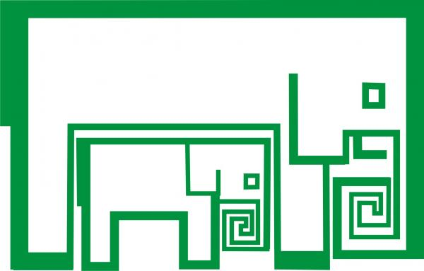
АППАРАТНАЯ ФИЗИОТЕРАПИЯ И ЕСТЕСТВЕННЫЕ ФИЗИЧЕСКИЕ ФАКТОРЫ В АНТИВОЗРАСТНЫХ ПРОГРАММАХ
А.Н.Ильницкий
Институт повышения квалификации ФМБА России

Slide 2
ОБЩИЕ ВОПРОСЫ СТАРЕНИЯ КОЖИ: СОВРЕМЕННЫЕ ПОДХОДЫ В АНТИВОЗРАСТНЫХ ПРОГРАММАХ

Slide 3
Почему стареет кожа?
Изменения генетического аппарата:
1) наследственно запрограммированные,
2) случайные.
Старение может являться запрограммированным закономерным процессом либо результатом накопления случайных ошибок в системе хранения и передачи генетической информации.

Slide 4
Почему стареет кожа?
Теория свободных радикалов: свободные радикалы возникают, когда кислород, присутствующий в клетке и обладающий высокой активностью, соединяется с молекулами клетки. Бесконтрольные свободные радикалы могут причинить серьезный вред клеточным мембранам, а также молекулам ДНК и РНК, что является определяющим фактором биологического старения.

Slide 5
Почему стареет кожа?
Нейроиммунноэндокринные изменения кожи: три ведущие регуляторные системы – нервная, иммунная и эндокринная – обмениваются информацией посредством сигнальных молекул – при старении развивается дисбаланс и увеличивается продукция неблагоприятных молекул.

Slide 6
СОВРЕМЕННЫЕ ПРЕДСТАВЛЕНИЯ О ФОТОТЕРАПИИ ЕСТЕСТВЕННЫМИ И ИСКУСТВЕННЫМИ ИСТОЧНИКАМИ УЛЬТРАФИОЛЕТОВОГО ИЗЛУЧЕНИЯ

Slide 7
Ультрафиолетовое излучение: определение
электромагнитное излучение;
спектральный диапазон между видимым и рентгеновским излучениями;
длина волн лежат в интервале от 10 до 400 нм (7,5·10¹⁴—3·10¹⁶ Гц);
термин происходит от латинского слова ultra - сверх, за пределами и фиолетовый.

Slide 8
Классификация ультрафиолетового излучения
ближний ультрафиолет, УФ-A лучи (UVA, длина - 315—400 нм) – основной источник воздействия на кожу при загаре;
УФ-B лучи (UVB, длина - 280—315 нм) – содержится в составе спектра солнечного излучения в небольшом количестве;
дальний ультрафиолет, УФ-C лучи (UVC, длина - 100—280 нм) – почти полностью поглощается озоном.

Slide 9
Безопасность загара
искусственные источники излучают ближний ультрафиолет;
в природе:
от концентрации атмосферного озона над земной поверхностью (озоновые дыры);
от высоты Солнца над горизонтом;
от высоты над уровнем моря;
от атмосферного рассеивания;
от состояния облачного покрова;
от степени отражения УФ-лучей от поверхности (воды, почвы).

Slide 10
Механизм воздействия на кожу 1
Воспалительная реакция (эритема);
два этапа формирования: калорическая и ультрафиолетовая;
калорическая эритема – формируется в момент воздействия и обусловлена вазодилатацией и гиперемией, исчезает после прекращения действия облучения;

Slide 11
Механизм действия на кожу 2
ультрафиолетовая эритема – асептическое воспаление кожи в местах действия облучения, развивается через 2 – 8 часов и клинически проявляется покраснением, небольшой отечностью, жжением, гиперчувствительностью при касании, жжением. Продолжается от 10 – 12 часов до 3- 4 дней.

Slide 12
Механизм действия на кожу 3
параллельно происходит активация меланогенеза, кожа приобретает более темный оттенок (загар), затем начинает шелушится за счет отделения эпителиальных клеток с большим количеством меланина.

Slide 13
Системные эффекты 1
ультрафиолетовые лучи поглощается в ростковом (основном) слое эпидермиса, запускаются фотолиз и денатурация белков;
продукты фотолиза белков вызывают расширение сосудов, отек кожи, выход лейкоцитов;
продукты фотолиза, распространяясь по кровеносному руслу, раздражают также нервные окончания кожи и через центральную нервную систему рефлекторно воздействуют на все органы.

Slide 14
Системные эффекты 2
увеличение продукции витамина D;
терапия Seasonal Affective Disorder (сезонозависимое расстройство);
повышение неспецифической сопротивляемости организма;
нормализация физиологических констант организма;
профилактика преждевременного старения.

Slide 15
Системные эффекты 3
противовоспалительное действие;
десенсибилизирующее влияние;
трофико-регенераторное действие;
обезболивающий эффект.

Slide 16
ТЕРАПЕВТИЧЕСКОЕ ВОЗДЕЙСТВИЕ УЛЬТРАФИОЛЕТОВЫМ ОБЛУЧЕНИЕМ

Slide 17
Показания
для повышения сопротивляемости организма к различным инфекциям, в том числе гриппу и другим ОРВИ;
профилактика дефицита витамина D;
нормализация иммунного статуса при хронических вялотекущих воспалительных процессах, включая кожные (пиодермия);
стимуляции гемопоэза;
улучшение репаративных процессов при переломах костей;
компенсация ультрафиолетовой (солнечной) недостаточности;
синдром преждевременного старения.

Slide 18
Противопоказания
гиперчувствительность к ультрафиолетовому облучению;
повышенная температура тела;
хронические заболевания в стадии декомпенсации и в далеко зашедшей стадии;
психическая патология;
прием медикаментов, повышающих фоточувствительность;
патология щитовидной железы;
другие общие противопоказания для физиотерапевтических методов.

Slide 19
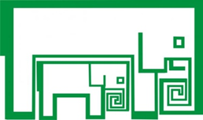
Влияние медикаментов (фотосенсибилизация)
НПВС: ибупрофен, пироксикам;
антибиотики и антибактериальные препараты: бисептол, доксициклин, ципрофлоксацин);
при сердечно-сосудистой патологии: амиодарон, дигитоксин, аторвастатины, фибраты;
антидепрессанты: средства на основе зверобоя;
Глибенкламид.

Slide 20
Другие факторы фотосенсибилизации
эфирные масла (борщевик, лаймовое масло, масло бергамота);
сок растений: дудник лекарственный;
сульфат кадмия (при нанесении татуировок);
в продуктах питания – некоторые синтетические подсластители;
бытовая химия – нафталиновые шарики.

Slide 21
Методика применения естественного ультрафиолетового облучения
загар не более 50 часов в год;
в течение дня не более 1,5 часов;
постепенность воздействия;
режим питья (минеральные воды);
при наличии хронической патологии – загар в тени;
принцип умеренности, значимость которого растет по мере увеличения возраста.

Slide 22
Методика применения искусственного ультрафиолетового облучения 1
солярий – типичная физиотерапевтическая процедура;
следует начинать с определения биодозы для планирования курса терапии;
одна биодоза - минимальное время облучения данного больного с определенного расстояния источником УФ-лучей, которое необходимо для получения слабой, однако четко очерченной эритемы. Время измеряют в секундах или минутах.

Slide 23
Методика применения искусственного ультрафиолетового облучения 2
основная, замедленная и ускоренная схема облучения; рекомендуется – ускоренная;
облучение начинают с 1/8 – 1/2 биодозы и постепенно доводят до 3 - 4 биодоз, через день, 10 сеансов;
в год – не более одного курса;
лучшее время – конец зимы (февраль) и середина осени (октябрь);
при пользовании солярием более 1 курса в год целесообразно ограничить интенсивный солнечный загар, лучше – в привычной средней полосе.

Slide 24
ОСЛОЖНЕНИЯ ФОТОТЕРАПИИ

Slide 25
Наиболее распространенные местные (кожные) осложнения фототерапии 1
ксероз – снижение функции потовых и сальных желез при чрезмерном облучении;
простой фотодерматоз – развитие острой воспалительной реакции кожи при чрезмерно длительном и/или интенсивном воздействии ультрафиолетового облучения;
стимуляция манифестации климактерической кератодермии – появление постоянной эритемы, бляшек желтоватого цвета на коже ладоней и подошв;

Slide 26
Наиболее распространенные местные (кожные) осложнения фототерапии 2
солнечный кератоз – предраковое эпителиальное поражение кожи при избыточной инсоляции;
меланома – нередко возникает на фоне солнечного эластоза, необходимо обучить пациента самоосмотру, обратив внимание на появление/изменение цвета пятен на коже.

Slide 27
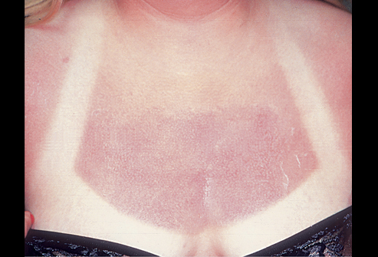
Простой фотодерматоз

Slide 28
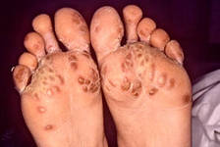
Климактерическая кератодермия

Slide 29
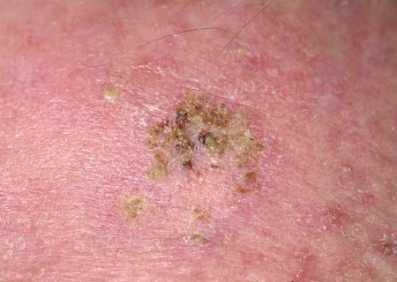
Солнечный кератоз

Slide 30
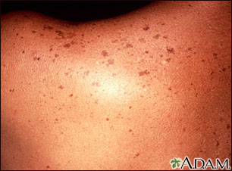
Солнечный эластоз

Slide 31
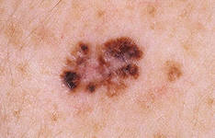
Меланома кожи

Slide 32
Кожные проявления соматической патологии
Избыточная фототерапия способна стимулировать ряд заболеваний у лиц в возрасте около 35 – 40 лет:
Системная склеродермия;
Дерматомиозит;
Системная красная волчанка;
Поздняя кожная порфирия;
Приступ подагры.

Slide 33
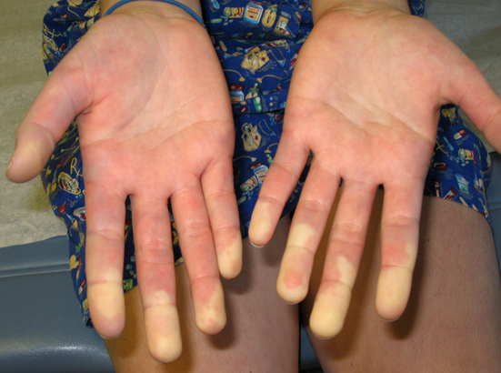
Системная склеродермия

Slide 34
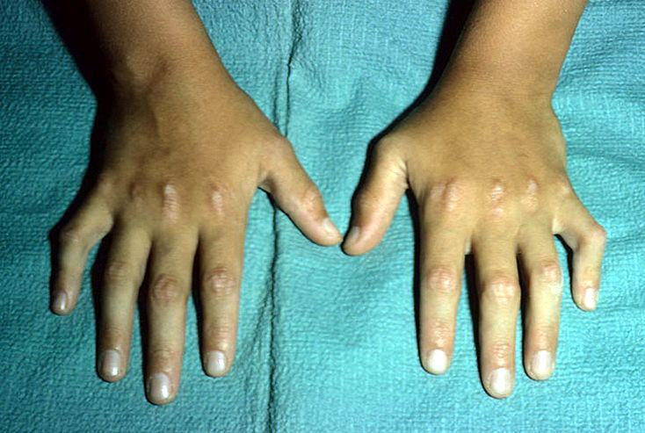
Дерматомиозит

Slide 35
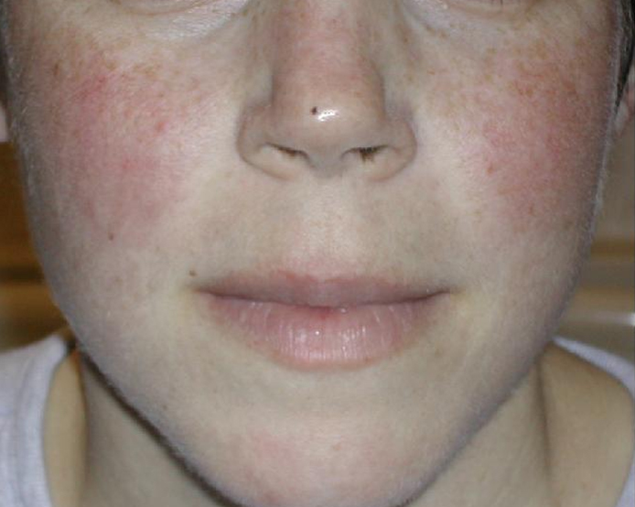
Системная красная волчанка

Slide 36
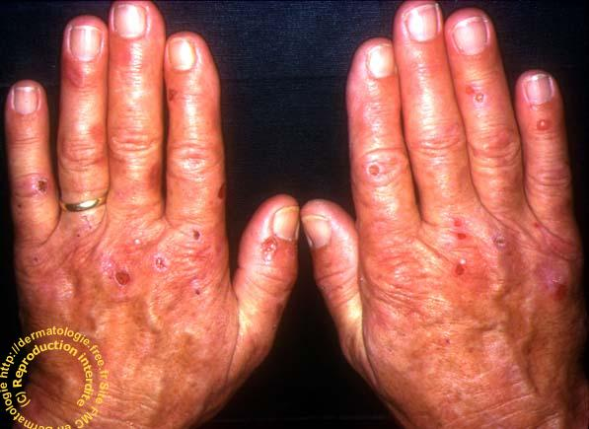
Поздняя кожная порфирия

Slide 37
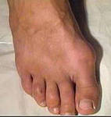
Подагра

Slide 38
Общие осложнения
солнечный удар;
тепловой удар;
отслойка сетчатки;
гипертонический криз;
острый коронарный синдром;
повышение уровня глюкозы;
нарушения мозгового кровообращения.

Slide 39
ВОПРОСЫ АККЛИМАТИЗАЦИИ

Slide 40
Определение
процесс приспособления организма человека к новым климатогеографическим условиям (горная местность, жаркий климат, холод);
для успешной акклиматизации нужен потенциал адаптации, то есть человек должен быть практически здоров, либо имеющиеся заболевания должны находится на начальных этапах и в стадии стойкой ремиссии;
при хронической патологии целесообразен отдых в условиях привычного климата.

Slide 41
Этапы акклиматизации
1 этап: начальный – повышение температуры тела, учащение дыхания и пульса, гиперемия кожи, снижение органного кровотока, сгущение крови, гипонатриемия. При первой группе здоровья длится около 5 – 7 дней.
2 этап: включение механизмов адаптации. В этот период могут развиваться обострения имеющихся заболеваний. Длится около 5 – 7 дней.
3 этап: формирование саногенных механизмов адаптации, «тренировка» организма с долговременным запасом.

Slide 42
Таким образом:
фототерапия является современным методом терапевтического воздействия, в том числе при синдроме преждевременного старения;
солярий является физиотерапевтическим методом и требует взвешенного медицинского подхода;
при применении фототерапии важным является организация грамотного динамического наблюдения за пациентом.

Slide 43
МЕТОДЫ АППАРАТНОЙ ФИЗИОТЕРАПИИ
В АНТИВОЗРАСТНОЙ МЕДИЦИНЕ

Slide 44
Антивозрастные эффекты аппаратной физиотерапии
Ι группа – факторы, действующие на различные органы нервной системы (электросон, лекарственный электрофорез, переменное магнитное поле);
ΙΙ группа – факторы, стимулирующие периферические вазодепрессорные антивозрастные механизмы (диадинамичекие токи, синусоидальные модулированные токи);
ΙΙΙ группа – факторы, воздействующие на почечный и печеночный фактор: ультразвук, переменное магнитное поле.

Slide 45
Инфракрасная терапия 1
Диапазон инфракрасного излучения:
760 – 1440 нм – способен глубоко проникать в кожу и обусловливает основной объем физиотерапевтического эффекта;
1440 – 3000 нм;
3000 – 1 мм.

Slide 46
Инфракрасная терапия 2
с 2007 года применяется в виде саун и получило название Waon-терапии (япон. wa - умиротворение; on – тепло);
нагрев происходит через световые волны инфракрасного излучения;
температура более низкая, чем при традиционном применении сауны – исключается риск термического поражения дыхательных путей.

Slide 47
Инфракрасная терапия 3
положительный эффект при сердечно-сосудистой патологии;
снижение содержания мозгового натрий-уретического фактора;
положительное влияние на оксидативный статус;
значение в антивозрастной медицине: «человек молод настолько, насколько молоды его сосуды».

Slide 48
Лазеротерапия 1
кожные методики – хороши тем, что напоминают эволюционный процесс заживления ран как ответ на травму;
общие методики – терапия возрастных изменений суставов, синдрома возрастной кисти;
при общих методиках - формирование эффекта последействия, частота назначения в среднем должна составлять 2 раза в год.

Slide 49
Лазеротерапия 2
методика «обработка распределенным на точки лазерным пучком» (DST)- при помощи дифракционной линзы создаются микрозоны термической коагуляции в коже;
глубина проникновения в кожу – 100 – 300 мкм;
формирование микротермальные лечебные зоны.

Slide 50
Лазеротерапия 3
инициация репаративных процессов;
стимуляция пролиферации клеток базального слоя;
активация активности фибробластов, что приводит к активному синтезу структурных компонентов дермы;
стимуляция синтеза коллагена;
эффект внешнего омоложения за счет уменьшения количества и глубины морщин.

Slide 51
Ультразвуковая липосакция 1
в основе находится эффект кавитации, то есть уменьшение объема адипоцитов за счет деструкции жировых фрагментов при образовании «пузырьков»;
удаление детрита через тонкие титановые канюли диаметров 2 – 3 мм вакуумным отсосом;
соседние ткани (связочно-фасциальный аппарат) не подвергаются деструкции.

Slide 52
Ультразвуковая липосакция 2
отсутствие кровопотерь;
равномерная эстетическая коррекция, впоследствии не возникают деформации;
более благоприятное, по сравнению с традиционным вмешательством, течение периода реабилитации;
«морфолипоскульптура» - малоинвазивная локальная коррекция объема жировой ткани для приданию телу требуемых очертаний.

Slide 53
Заключение
применение физических факторов – важная составляющая мероприятий антивозрастной медицины;
различают кожные и общие методики;
большое значение придается фототерапевтическим методикам;
важно знать вопросы осложнений, показаний и противопоказаний.

Slide 54
СПАСИБО ЗА ВНИМАНИЕ!

